Slide 1
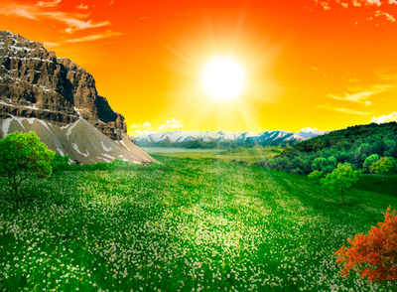
আজকের পাঠে সবাইকে স্বাগতম

Slide 2
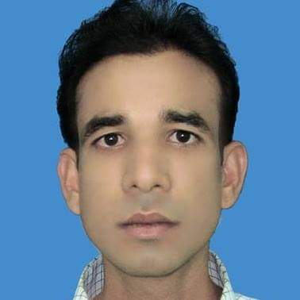
পরিচিতি
মোঃ জাফর ইকবাল মন্ডল
সহকারি শিক্ষক
নারায়নপুর ১নং সরকারি প্রাথমিক বিদ্যালয়,
পলাশবাড়ি,গাইবান্ধা।
মোবাইল নং-০১৭৩৩২৭৯৮৮২
শ্রেণি-পঞ্চম,
বিষয়-প্রাথমিক বিজ্ঞান
অধ্যায়- ৬
পাঠ-সুস্থ জীবনের জন্য খাদ্য
পাঠের শিরোনাম-কৃত্রিম রং ও রাসায়নিক পদার্থ মেশানো খাদ্য
সময়ঃ ৪৫ মিনিট।

Slide 3
শিখনফল
এই পাঠ শেষে শিক্ষার্থীরা …..
৮.৩.১ কৃত্রিম রঙ ব্যবহার করা খাদ্যের নাম বলতে পারবে।
৮.৩.২ যে সব খদ্যে রাসায়নিক দ্রব্য মেশানো হয় তাদের নাম বলতে পারবে।
৮.৩.৩ খাদ্যে কৃত্রিম রঙ ও রাসায়নিক দ্রব্যের ক্ষতিকারক দিক বর্ণনা করতে পারবে।

Slide 4
চলো আমরা—
আমরা একটি ভিডিও দেখি
https://youtu.be/DsYeyQhQGaw

Slide 5
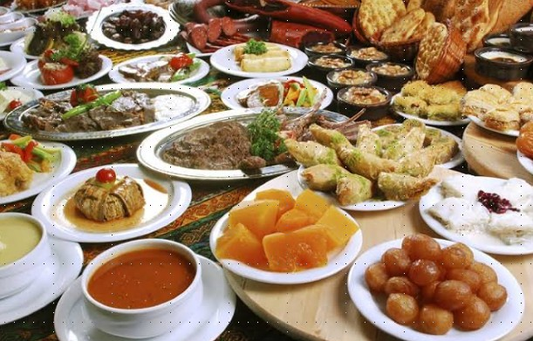
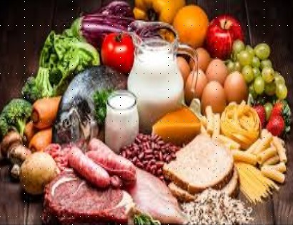
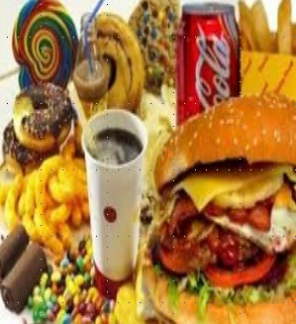

Slide 6
আমাদের আজকের পাঠ
কৃত্রিম রঙ ও রাসায়নিক পদার্থ মেশানো খাদ্য

Slide 7
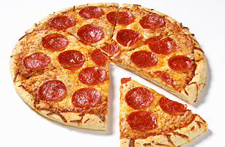
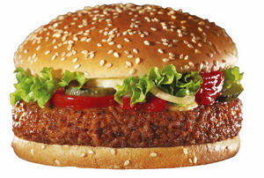
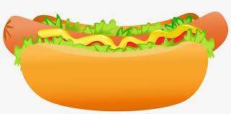
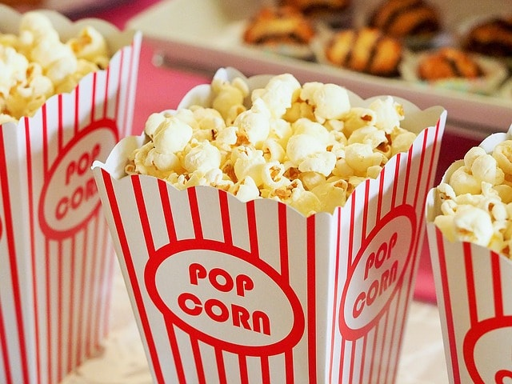
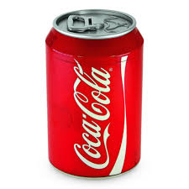
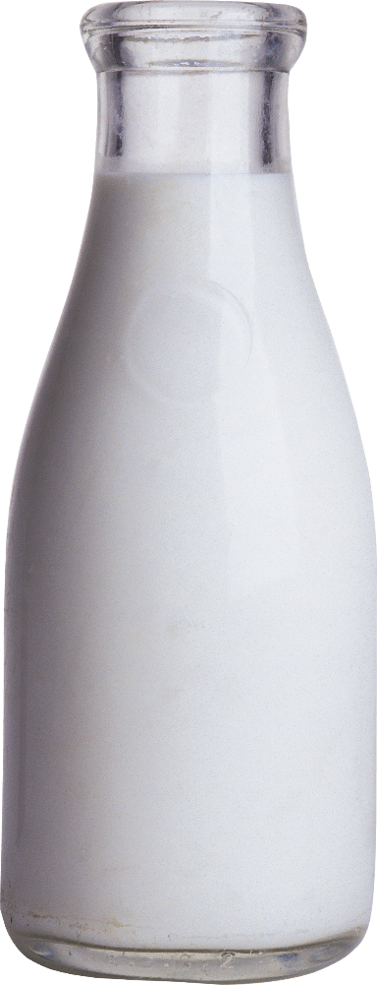
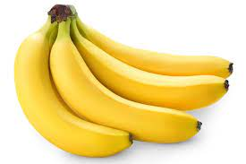
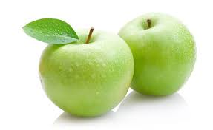
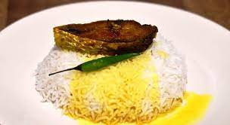

Slide 8
নিচের ছকটি পূরণ করি
স্বাস্থ্যসম্মত | স্বাস্থ্যসম্মত নয়
দুধ
কলা
আপেল
ভাত মাছ
পিতজা
বার্গার
হটডগ
কোমল পানীয়
পপকর্ন
পিতজা,বার্গার,হটডগ,দুধ,পপকর্ন,কোমল পানীয়,কলা,আপেল,ভাত মাছ

Slide 9
কৃত্রিম রঙ মেশানো খাবার
চকলেট
আইসক্রিম
কেক
মিষ্টি

Slide 10
চিপস

Slide 11
কোল্ড ড্রিংস

Slide 12
কার্বাইড মেশানো হচ্ছে

Slide 13
ফরমালিন মেশানো হচ্ছে

Slide 14
রাসায়নিক পদার্থ মেশানো হচ্ছে

Slide 15
ক্যান্সার
ওজন বৃদ্ধি
উচ্চ রক্তচাপ

Slide 16
অকেজো যকৃত
অকেজো বৃক্ক

Slide 17
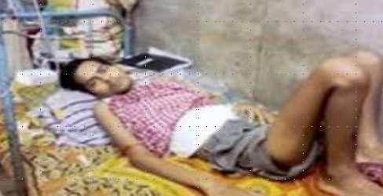
ক্যান্সারে মৃত

Slide 18
ক্ষতিকর দিকসমূহ
অমনোযোগিতা সৃষ্টি
অস্থিরতা সৃষ্টি
যকৃত অকেজো
বৃক্ক অকেজো
ক্যান্সার সৃষ্টি

Slide 19
ক
কৃত্রিম রং মেশানো হয় এমন ৫টি খাদ্যের নাম লেখ।
খ
রাসায়নিক পদার্থ মেশানো হয় এমন ৫টি খাদ্যের নাম লেখ।

Slide 20
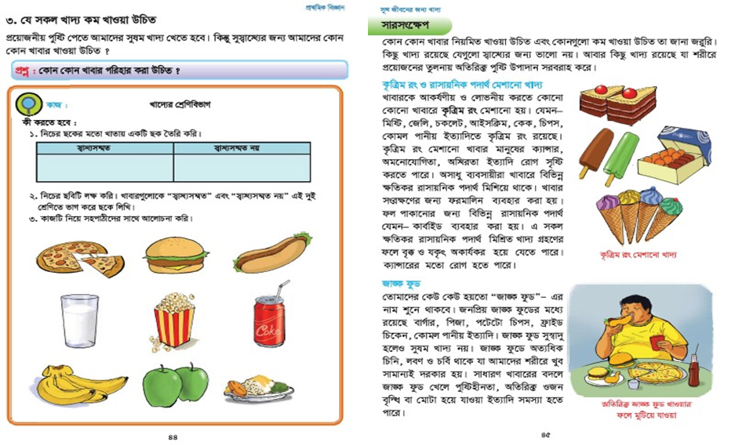
পাঠ্য বইয়ের সাথে সংযোগ
পাঠ্য বইয়ের ৪৪ ও ৪৫ পৃষ্ঠা বের করে মনোযোগ সহকারে নিরবে পড়।

Slide 21
শুন্যস্থান পূরণ কর
কৃত্রিম
সুষম
কার্বাইড
রাসায়নিক
ক্যান্সারের
১।প্রয়োজনীয় পুষ্টি পেতে আমাদের .............................. খাদ্য খেতে হবে।
২।খাবারকে আকর্ষনীয় ও লোভনীয় করতে ..................... রং মেশানো হয়।
৩।আসাধু ব্যবসায়ীরা খাবারে বিভিন্ন ........................... পদার্থ মিশিয়ে থাকে।
৪।ফল পাকানোর জন্য ........................... ব্যবহার করা হয়।
৫।রাসায়নিক পদার্থ মিশ্রিত খাদ্য গ্রহনের ফলে ........................... মতো রোগ হতে পারে।

Slide 22
প্রশ্নগুলির উত্তর বলি
১। ফরমালিন কী ?
২।চকলেট ও কেকে কি মেশানো হয়?
৩।ফল পাকানোর জন্য কি ব্যবহার করা হয়?
৪।আইসক্রিম বিক্রেতা সালাম তার আইসক্রিমকে আকর্ষনীয় করতে ভেজাল মেশায়।এক্ষেত্রে সে কি ব্যবহার করে?

Slide 23
বাড়ির কাজ
১। কৃত্রিম রং মেশানো ২টি খাবারের নাম লিখ।কৃত্রিম রং মেশানো খাবারের ৩টি ক্ষতিকর দিক লিখ। তুমি তোমার ভাই তাসিনকে রাসায়নিক পদার্থ মেশানো খাদ্য গ্রহণ করতে নিষেধ করবে কেন তা ৩টি বাক্যে লিখ ।

Slide 24
সবাইকে ধন্যবাদ

